Slide 1
Разноуровневая ДООП по физическому воспитанию: Нейроигры
Образовательный проект

Slide 2
Цель
Создание и внедрение разноуровневой программы по нейроиграм для эффективного физического воспитания детей, способствующей гармоничному развитию мозга и психических процессов.

Slide 3
Задачи
1. Разработка содержания программы нейроигр. 2. Проведение практических занятий с детьми. 3. Оценка результатов и коррекция программы. 4. Организация семинаров для родителей и педагогов.

Slide 4
Проблема
Проблема недостаточной физической активности и слабого развития межполушарных связей у детей в возрасте 5-7 лет.

Slide 5

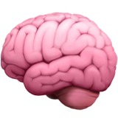

Введение
Актуальность темы
Нейроигры
Цели программы
Современные дети сталкиваются с недостатком физической активности, что негативно влияет на их здоровье и развитие. Особенно это касается дошкольного возраста.
Нейроигры представляют собой инновационный подход для развития как физических навыков, так и когнитивных функций у детей 5-7 лет.
Программа включает задачи по улучшению координации, ловкости и силовых качеств, при этом акцентируя внимание на межполушарных связях для полноценного развития.

Slide 6

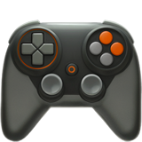
Актуальность проекта
Проблема низкой активности
Нейропедагогика
Нейроигры
Недостаточная физическая активность у детей 5-7 лет становится заметной проблемой в условиях технологического прогресса, отрицательно влияя на их здоровье и физическое развитие.
Интеграция нейропедагогики в физическое воспитание актуальна для создания новых нейронных связей и улучшения координации, внимания и мелкой моторики у детей.
Нейроигры активизируют работу мозга через физическую активность и помогают детям развивать уверенность и концентрацию, создавая эмпатическую среду для социального взаимодействия.

Slide 7
Проблематика физического воспитания в дошкольном возрасте
Физическое воспитание детей сталкивается с проблемами, такими как снижение физической активности и гиподинамия, что ухудшает здоровье. Лишь 10% детей поступают в школу с хорошим состоянием здоровья. Нехватка межполушарных связей и недостаточная физическая активность негативно влияют на психоэмоциональное состояние. Важно сотрудничество педагогов и медиков, а также адаптация образовательных стандартов и внедрение современных методов, таких как нейроигры, для повышения физической активности и эмоционального опыта детей.

Slide 8
Нейропедагогика как основа программы
Нейропедагогика учитывает развитие мозга в процессе обучения, основываясь на нейрофизиологии и психологии. Ключевые принципы включают индивидуализацию обучения, создание эмоционально-благоприятной среды и использование сенсорного опыта. Физическая активность активирует когнитивные функции и внимание, что способствует учебной эффективности. Совместные игры развивают как когнитивные, так и социальные навыки, а внедрение нейропедагогических принципов меняет подходы к образованию, акцентируя внимание на комплексном развитии детей.

Slide 9

Ключевые аспекты нейропедагогики и типология нейропсихологических синдромов

Slide 10
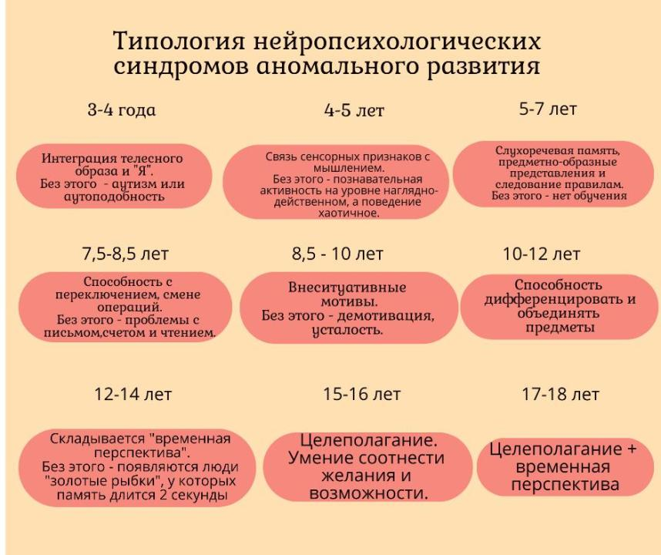
Ключевые аспекты нейропедагогики и типология нейропсихологических синдромов

Slide 11

Цели и задачи программы «Нейроигры»
Комплексное развитие
Активизация творчества
Эмоциональное развитие
Создание условий для развития детей с особыми потребностями, акцент на речевых навыках и межполушарном взаимодействии.
Стимулирование детского творчества и самостоятельности в играх для глубокого усвоения образовательного материала.
Формирование позитивного эмоционального фона через игровые активности и физическое взаимодействие, поддержка самооценки.

Slide 12
Методы реализации программы
В программе "Нейроигры" применяются разнообразные методы, включающие строгие упражнения, игровые и соревновательные задачи для физического воспитания детей. Строго регламентированные задания формируют двигательные навыки, а игровой метод превращает тренировки в увлекательные активности. Соревновательный подход создает атмосферу дружеского соперничества, а общепедагогические методы помогают усвоению материала. Комбинированные методы и социальное взаимодействие способствуют гармоничному развитию детей. Таким образом, программа обеспечивает одновременно физическое и эмоциональное развитие.

Slide 13
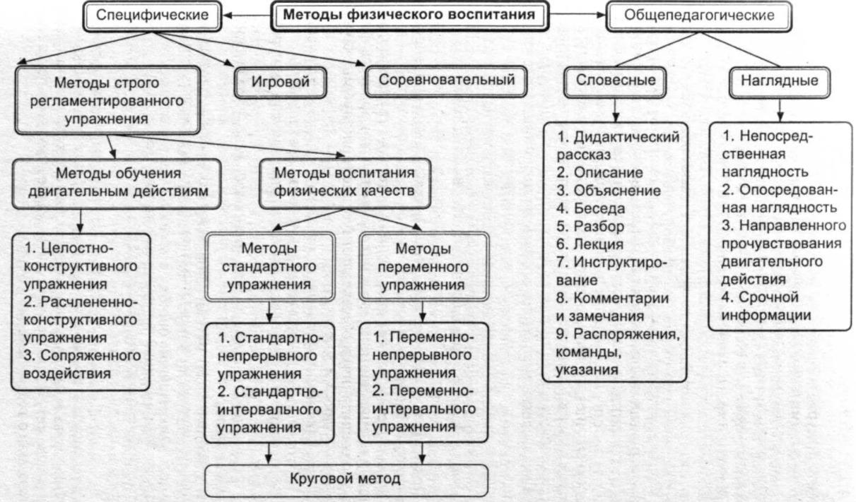
Схема методов реализации программы 'Нейроигры'

Slide 14


Оценка эффективности программы
Системная оценка
Адаптация методов
Динамика развития
Необходима адекватная оценка успеха программы 'Нейроигры'. Комплексный подход включает методы: анкетирование, анализ тестирования для получения всесторонней картины.
Специфика дошкольного возраста требует адаптации. Игровая форма тестирования позволяет оценить знания и развитие моторики и координации.
Мониторинг и анализ динамики развития позволяет выявить тренды и особенности каждого ребенка, что способствует эффективной коррекции программы.

Slide 15


Профилактика проблем физического развития
Проблемы развития
Игровые методы
Технические средства
Недостаток физической активности у детей дошкольного возраста требует внимания к профилактическим мерам для поддержания здоровья и развития.
Использование игровых методик, таких как проект «Волшебная стена», способствует коррекции осанки и развитию двигательных навыков в увлекательной форме.
Нестандартные спортивные снаряды делают занятия разнообразными и интересными, помогая в профилактике плоскостопия и укреплении здоровья.

Slide 16


Заключение
Актуальность программы
Нейропедагогика
Объединение усилий
Разработка разноуровневой ДООП по физическому воспитанию на основе нейроигр становится решающей в условиях современных вызовов недостаточной физической активности детей.
Использование нейропедагогических методов позволяет улучшить межполушарные связи, способствуя гармоничному развитию когнитивных и моторных навыков у детей.
Важность семинаров для родителей и педагогов укрепляет взаимодействие всех участников, создавая общую цель — гармоничное развитие детей в условиях современных реалий.

Slide 17
Список литературы
1. Microsoft Word - Лекция - 5 Методы ФВ 2.doc. Доступ: https://sgpi.ru/user/-236/umk/лекция - 5 методы фв 2.pdf
2. Оценка эффективности образовательных программ. Доступ: https://www.zircon.ru/upload/iblock/a78/ocenka_jeffektivnosti_obrazovatelnyh_programm_obosnovanie_2001.pdf
3. Актуальные проблемы физического воспитания. Доступ: https://solncesvet.ru/opublikovannyie-materialyi/aktualnye-problemy-fizicheskogo-vospitan.10152218163/
4. Нейроигры в работе с детьми. Доступ: https://www.b17.ru/article/473551/.
5. Применение нейроигр на занятиях по физической культуре. Доступ: https://www.maam.ru/detskijsad/-primenenie-neiroigr-i-uprazhnenii-na-zanjatijah-po-fizicheskoi-kulture-s-detmi-starshego-doshkolnogo-vozrasta-s-tnr.html.

